Slide 1




Các em hãy cùng MC liệt kê những vấn đề HÓT HÍT trong những tác phẩm văn học phù hợp với lứa tuổi mà em quan tâm nhé!
Notes:
Giáo án của Thảo Nguyên 0979818956

Slide 2



Giữa văn học và cuộc sống có mối quan hệ phong phú. Thông qua các tác phẩm văn học, người đọc có thể cảm nhận được muôn mặt của cuộc sống. Nhiều vấn đề thực tiễn được tác giả phản ánh trong tác phẩm gợi cho bạn đọc những suy tư, trăn trở, mong muốn tìm ra những giải pháp làm cho xã hội văn minh, tiến bộ hơn, Trong bài hcoj này, các em sẽ thảo luận một vấn đề đời sống phù hợp với lứa tuổi được gợi ra từ tác phẩm văn học đã học để rèn luyện kĩ năng thảo luận một vấn đề sao cho hiệu quả.

Slide 3
Tác phẩm văn học thường đề cập những vấn đề đời sống mà mọi người quan tâm. ? Em hãy cho biết vấn đề mà em quan tâm trong một tác phẩm văn học mà em đã đọc hoặc đã học.
KHỞI ĐỘNG
Notes:
Giáo án của Thảo Nguyên 0979818956

Slide 4

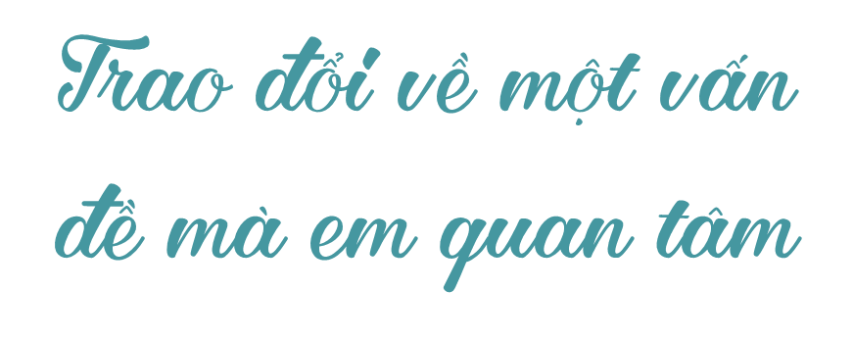


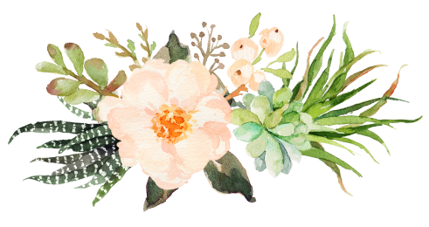
Nói và nghe
THẢO LUẬN VỀ MỘT VẤN ĐỀ ĐÁNG QUAN TÂM
TRONG ĐỜI SỐNG PHÙ HỢP VỚI LỨA TUỔI
(ĐƯỢC GỢI RA TỪ TÁC PHẨM VĂN HỌC)
Notes:
Giáo án của Thảo Nguyên 0979818956

Slide 5

I. TRƯỚC KHI THẢO LUẬN
- Lựa chọn một vấn đề mà em quan tâm thảo luận
- Thu thập tư liệu cho nội dung trình bày.
- Ghi ra giấy những ý quan trọng và sắp xếp theo trật tự phù hợp
- Dự kiến những nội dung mà người nghe có thể trao đổi để chuẩn bị phản hồi.
1. CHUẨN BỊ NỘI DUNG THẢO LUẬN
Notes:
Giáo án của Thảo Nguyên 0979818956

Slide 6
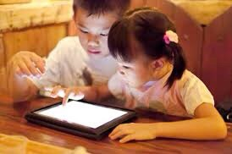
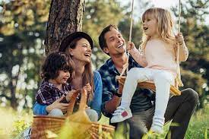
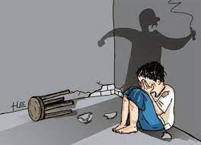
I. TRƯỚC KHI THẢO LUẬN
- Lựa chọn một vấn đề mà em cần thảo luận gợi ra từ tác phẩm văn học
- Thu thập tư liệu cho nội dung trình bày.
Ví dụ vấn đề : “Cảm nhận vẻ đẹp và sức sống của tiếng Việt”
+Theo em, vẻ đẹp của tiếng Việt được thể hiện như thế nào qua những nhận xét của người nước ngoài về tiếng Việt khi họ nghe, học tiếng Việt?
+ Vẻ đẹp của tiếng Việt được thể hiện qua việc sử dụng ngôn từ như thế nào(các BPTT…)?
………………..
1. CHUẨN BỊ NỘI DUNG NÓI
Notes:
Giáo án của Thảo Nguyên 0979818956

Slide 7
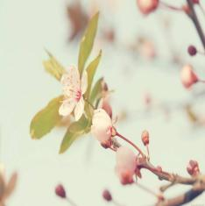
I. TRƯỚC KHI THẢO LUẬN
- Lựa chọn một vấn đề mà em cần thảo luận
- Thu thập tư liệu cho nội dung trình bày.
- Ghi ra giấy những ý quan trọng và sắp xếp theo trật tự phù hợp
- Dự kiến những nội dung mà người nghe có thể trao đổi để chuẩn bị phản hồi.
1. CHUẨN BỊ NỘI DUNG NÓI
2.
TẬP LUYỆN
- Tập luyện một mình
- Trình bày trước bạn bè, người thân
- Chọn cách nói tự nhiên, gần gũi, rút kinh nghiệm sau những lần tập luyện
Notes:
Giáo án của Thảo Nguyên 0979818956

Slide 8
II. THẢO LUẬN
Chào hỏi, giới thiệu đề tài, vấn đề của bài thảo luận và tầm quan trọng của nó.
1
MỞ ĐẦU
Ví dụ đề tài: “Cảm nhận vẻ đẹp và sức sống của tiếng Việt qua bài thơ Tiếng việt của Lưu Quang Vũ”
Kính chào thầy cô và các bạn. Tôi tên là…………học sinh………trường……… Hôm nay, tôi sẽ cùng các bạn trao đổi, thảo luận về một vấn đề đó là “Cảm nhận vẻ đẹp và sức sống của tiếng Việt qua bài thơ Tiếng việt của Lưu Quang Vũ” để thấy được vẻ đẹp, sự phong phú và sức sống của Tiếng Việt. Đây là một vấn đề rất quan trọng và cũng rất phù hợp với lứa tuổi của chúng ta. Để từ đó chúng ta có ý thức giữ gìn và bảo vệ sự trong sang của Tiếng Việt.
Notes:
Giáo án của Thảo Nguyên 0979818956

Slide 9
II. TRÌNH BÀY BÀI THẢO LUẬN
- Trình bày các khía cạnh của vấn đề với lí lẽ và bằng chứng thuyết phục…
- Chú ý sử dụng từ ngữ liên kết: trước tiên, sau đó, mặt khác, không chỉ vậy….
NỘI DUNG CHÍNH
2
- Điều chỉnh giọng nói, tốc độ nói, cử chỉ, cảm xúc sao cho phù hợp…
- Có thể sử dụng tranh ảnh, video hỗ trợ để bài nói hấp dẫn, sinh động, thu hút người nghe.
Notes:
Giáo án của Thảo Nguyên 0979818956

Slide 10
II. TRÌNH BÀY BÀI NÓI
KẾT THÚC
3
Phát biểu suy nghĩ của em, lời cảm ơn
Ví dụ
Tôi rất vinh hạnh vì được đứng đây và chia sẻ cho mọi người về vấn đề“Cảm nhận vẻ đẹp và sức sống của tiếng Việt qua bài thơ Tiếng việt của Lưu Quang Vũ” Sẽ rất vui nếu nhận được sự nhận xét của thầy cô và mọi người. Tôi xin cảm ơn thầy cô và các bạn đã lắng nghe.
Notes:
Giáo án của Thảo Nguyên 0979818956

Slide 11
II. TRÌNH BÀY BÀI NÓI
Chào hỏi, giới thiệu đề tài, vấn đề của bài nói và tầm quan trọng của nó.
1
MỞ ĐẦU
Trình bày các khía cạnh của vấn đề với lí lẽ và bằng chứng thuyết phục…
NỘI DUNG CHÍNH
Điều chỉnh giọng nói, tốc độ nói, cử chỉ, cảm xúc sao cho phù hợp…
2
Có thể sử dụng tranh ảnh, video hỗ trợ để bài nói hấp dẫn, sinh động, thu hút người nghe.
KẾT THÚC
3
Phát biểu suy nghĩ của em, lời cảm ơn
Notes:
Giáo án của Thảo Nguyên 0979818956

Slide 12

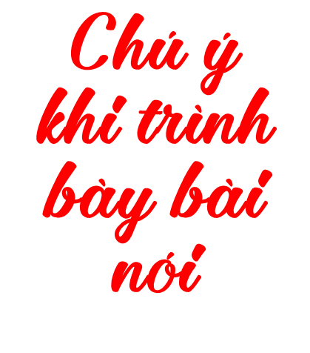
1. Nói to, rõ ràng, truyền cảm, thống nhất ngôi kể
2. Kể theo dàn ý, đảm bảo thời gian quy định
3. Sử dụng các yếu tố phi ngôn ngữ phù hợp (cử chỉ, ánh mắt, nét mặt…)
4. Kết hợp trình bày vấn đề với sử dụng tranh ảnh, bài hát để tăng sức hấp dẫn
Notes:
Giáo án của Thảo Nguyên 0979818956

Slide 13
III. SAU KHI THẢO LUẬN
Người nghe | Người nói
Trao đổi về bài nói với tinh thần xây dựng và tôn trọng. Có thể trao đổi một số nội dung như: + Những nội dung (hoặc những điểm) còn chưa rõ trong bài trình bày. + Đóng góp chính của người nói trên vấn đề đang trao đổi. + Lí lẽ và bằng chứng mà người nói sử dụng. | Lắng nghe, phản hồi những ý kiến của người nghe với tinh thần cầu thị: + Giải thích thêm những chỗ người nghe chưa rõ. + Tiếp thu những ý kiến góp ý mà em cho là xác đáng. + Bổ sung lí lẽ, bằng chứng để bảo vệ ý kiến của mình nếu nhận thấy ý kiến đó đúng.
Notes:
Giáo án của Thảo Nguyên 0979818956

Slide 14

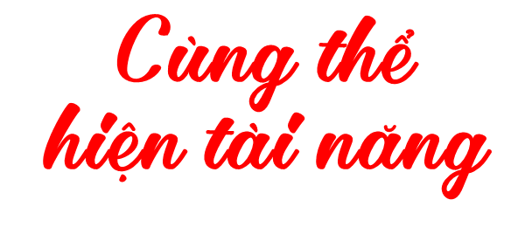
Notes:
Giáo án của Thảo Nguyên 0979818956

Slide 15

Bài thơ nói về sự đa dạng phong phú và sức sống của tiếng Việt. Tiếng Việt là thứ ngôn ngữ hay, giàu âm điệu nhưng cũng rất khó bởi hệ thống thanh điệu với 6 dấu thanh: thanh ngang, thanh huyền, thanh sắc, thanh hỏi, thanh ngã và thnah nặng. Những thanh điệu này khiến cho lời nói có giai điệu gợi hình, gợi thanh, gợi cảm, có ý nghĩa sâu xa, có khả năng diễn tả mọi phương diện, mọi cung bậc cảm xúc của cuộc sống, con người Việt một cách giản dị, gần gũi. Cũng nhờ có dấu thanh mà tiếng nói trầm bổng như bản nhạc tha thiết, nói nghe như hát “Đất nước mình ôi đẹp biết bao/ từng ngọn núi, con sông mang trong mình cái tên bất bủ/ Tôn Đức Thắng, Hồ Chí Minh vẫn còn vang vọng…”. Mỗi lời nói cũng giống như lời hát thì thầm, trầm bổng vang vọng giữa đất trời, ấy là nhờ sự giàu có, phong phú của thanh điệu Tiếng Việt. Bản thân mỗi người cần có ý thức trách nhiệm trong việc gìn giữ, bảo vệ và phát triển Tiếng Việt.
Notes:
Giáo án của Thảo Nguyên 0979818956

Slide 16
PHIẾU ĐÁNH GIÁ THEO TIÊU CHÍ
Nhóm: ……………………….
Tiêu chí | Mức độ
 | Chưa đạt | Đạt | Tốt
1. Thể hiện ý kiến của người nói về một vấn đề mà mình quan tâm | Chưa thể hiện được ý kiến của người nói về một vấn đề cần thảo luận | Thể hiện được ý kiến của người nói về một vấn đề cần thảo luận | Thể hiện được ý kiến của người nói về một vấn đề cần thảo luận một cách rõ ràng, ấn tượng
2. Đưa ra được các lí lẽ và bằng chứng | Chưa đưa ra được các lí lẽ và bằng chứng phù hợp với vấn đề bàn luận | Đưa ra được các lí lẽ và bằng chứng phù hợp với vấn đề bàn luận | Đưa ra được các lí lẽ và bằng chứng thuyết phục, sâu sắc, tiêu biểu, phù hợp với vấn đề bàn luận
3. Nói rõ ràng, truyền cảm | Nói nhỏ, khó nghe; nói lặp lại, ngập ngừng nhiều lần | Nói rõ nhưng đôi chỗ lặp lại hoặc ngập ngừng một vài câu | Nói rõ, truyền cảm, hầu như không lặp lại hay ngập ngừng
4. Sử dụng ngôn ngữ cơ thể (cử chỉ, điệu bộ, nét mặt,…) phù hợp | Điệu bộ thiếu tự tin, chưa có sự tương tác (ánh mắt, cử chỉ,…) với người nghe; nét mặt chưa biểu cảm hoặc biểu cảm không phù hợp với nội dung trình bày | Điệu bộ tự tin, có sự tương tác (ánh mắt, cử chỉ,…) với người nghe; nét mặt biểu cảm khá phù hợp với nội dung trình bày | Điệu bộ rất tự tin, có sự tương tác tích cực (ánh mắt, cử chỉ,…) với người nghe; nét mặt biểu cảm rất phù hợp với nội dung trình bày
Tổng: ……/10 điểm

Slide 17
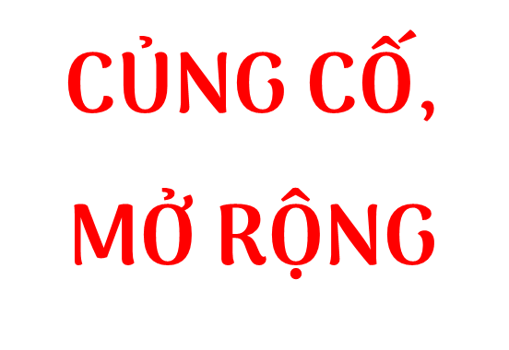
Notes:
Giáo án của Thảo Nguyên 0979818956

Slide 18

BÀI TẬP 1
STT | Văn bản | Đề tài | Ấn tượng chung về văn bản
1 | Bầy chim chìa vôi
2 | Đi lấy mật
3 | Ngàn sao làm việc
Notes:
Giáo án của Thảo Nguyên 0979818956

Slide 19
STT | Văn bản | Đề tài | Ấn tượng chung về văn bản
1 | Bầy chim chìa vôi | Tuổi thơ à thiên nhiên/ Hai đứa trẻ và bầy chim chìa vôi | Văn bản mang tính chất nhân văn.
2 | Đi lấy mật | Tuổi thơ và thiên nhiên/ Đi lấy mật trong rừng U Minh | Văn bản giàu chất thơ, thể hiện được hiểu biết của tác giả về đất và người phương Nam cũng như hiểu biết về thế giới tự nhiên.
3 | Ngàn sao làm việc | Tuổi thơ và thiên nhiên/ Vẻ đẹp của bầu trời đêm qua con mắt trẻ thơ | Thể thơ năm chữ, ngắt nhịp 3/2 hoặc 2/3 tạo cảm giác nhịp nhàng, uyển chuyển, đủng đỉnh như trạng thái của nhân vật trữ tình trong bài thơ. Bài thơ được viết với điểm nhìn của một đứa trẻ khi nghĩ đến bầu trời đầy sao.

Slide 20
BÀI TẬP 2
Câu 2. Chủ đề chung của ba văn bản đọc là Bầu trời tuổi thơ. Em thích chi tiết hoặc nhân vật nào trong ba văn bản đó? Hãy cho biết trải nghiệm nào của bản thân giúp em hiểu thêm về chi tiết hoặc nhân vật.
➔ Chủ đề chung của cả ba văn bản là đều viết về và hướng tới những đứa trẻ - mầm xanh tương lai của đất nước
Notes:
Giáo án của Thảo Nguyên 0979818956

Slide 21
BÀI TẬP 2
Trong tất cả các nhân vật qua các tác phẩm của chủ đề Bầu trời tuổi thơ thì em có ấn tượng nhất với cậu bé Mon. Sở dĩ em có ấn tượng nhất với cậu bé là bởi vì tấm lòng yêu thiên nhiên, yêu động vật của cậu bé. Hơn nữa, trải nghiệm một lần cứu tổ chim cũng đã khiến em hiểu được hơn tâm trạng và tình cảm của cậu bé Mon dành cho những chú chim chìa vôi. Đó là vào một lần nghe trái cây ngọt dần mà em đã bước ra vườn. Đi qua cây nhãn em đột nhiên thấy một tổ trứng chim đang sắp rơi xuống đất. “Nếu rơi thì chúng sẽ vỡ mất”, “Nhưng cao thế này mình trèo lên sao được đây?” hàng loạt những câu hỏi cứ thế xuất hiện trong suy nghĩ của em. Em đã phải đấu tranh tâm hồn mãi mới dám trèo lên cây cao để chỉnh lại chiếc tổ chim cho ngay ngắn. Chẳng phải việc gì quá to tát nhưng em cảm thấy rất vui và hạnh phúc
Notes:
Giáo án của Thảo Nguyên 0979818956

Slide 22
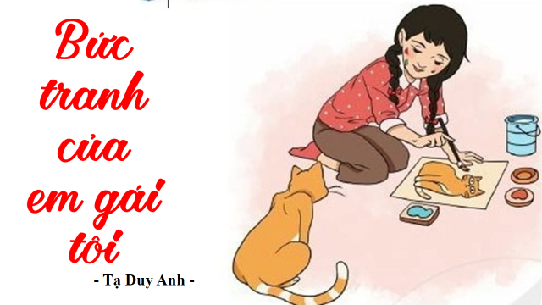
BÀI TẬP 3
Notes:
Giáo án của Thảo Nguyên 0979818956

Slide 23
BÀI TẬP 3
a. Đề tài của truyện: tình cảm gia đình
b. - Các nhân vật trong truyện: nhân vật “tôi” - người anh, Kiều Phương - người em, bố mẹ của hai anh em, bé Quỳnh, chú Tiến Lê…
- Nhân vật chính của truyện là nhân vật “tôi” - người anh. Đây là nhân vật có đặc điểm tính cách vô cùng đặc biệt. Ban đầu, tác giả thể hiện nhân vật người anh là người hay mắng mỏ em gái khi em nghịch ngợm và đố kị khi cô bé có tài năng hội họa được mọi người khen ngợi. Sau đó, tính cách của nhân vật này được bộc lộ là một người anh yêu thương em khi vỡ òa hạnh phúc, ăn năn hối lỗi trước tình cảm ruột thịt.
Notes:
Giáo án của Thảo Nguyên 0979818956

Slide 24
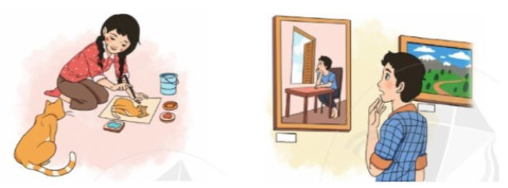
BÀI TẬP 3
c. Các sự việc tiêu biểu của cốt truyện
- Kiều Phương là một cô bé hay lục lọi đồ và thường bôi bẩn lên mặt, cô bé có sở thích vẽ tranh
- Khi mọi người phát hiện ra tài năng hội họa của Kiều Phương, người anh tỏ ra ghen tị và xa lánh
- Kiều Phương đạt giải nhất cuộc thi vẽ tranh quốc tế với bức vẽ “Anh trai tôi”, người anh nhận ra lòng nhân hậu của em gái và hối lỗi về bản thân mình.
Notes:
Giáo án của Thảo Nguyên 0979818956

Slide 25

Kiều Phương là cô gái hay lục lọi đồ và thường bôi bẩn lên mặt. Cô bé có sở thích vẽ tranh nên thường bí mật pha chế màu và vẽ. Khi mọi người phát hiện ra Kiều Phương có tài năng hội họa thì người anh lúc này tỏ ra ghen tị và xa lánh em. Kiều Phương đạt giải nhất tại trại thi vẽ tranh quốc tế với bức vẽ “Anh trai tôi”, lúc này người anh trai mới nhận ra tấm lòng nhân hậu của em và hối lỗi về bản thân mình.

